Slide 1
Сысоева
Каринэ Владимировна
ИНФОРМАЦИЯ
О ПРОФЕССИОНАЛЬНЫХ ДОСТИЖЕНИЯХ
учитель английского языка
высшей категории
МБОУ “Школа №67”
г. Ростов-на-Дону
пед. стаж – 13 лет

Slide 2
1.НАЛИЧИЕ У УЧИТЕЛЯ СОБСТВЕННОЙ МЕТОДИЧЕСКОЙ РАЗРАБОТКИ ПО ПРЕПОДАВАЕМОМУ ПРЕДМЕТУ, ИМЕЮЩЕЙ ПОЛОЖИТЕЛЬНОЕ ЗАКЛЮЧЕНИЕ ПО ИТОГАМ АПРОБАЦИИ В ПРОФЕССИОНАЛЬНОМ СООБЩЕСТВЕ
СОЗДАНИЕ СИТУАЦИИ УСПЕХА НА УРОКАХ ГЕОГРАФИИ КАК АКТИВИЗИРУЮЩИЙ И РАЗВИВАЮЩИЙ ФАКТОР ОБУЧЕНИЯ
ЧЕРЕЗ СОДЕРЖАНИЕ ПРЕДМЕТА;
ИСПОЛЬЗУЯ РАЗЛИЧНЫЕ МЕТОДЫ И ПРИЕМЫ ПРЕПОДАВАНИЯ;
ИСПОЛЬЗУЯ ПОТЕНЦИАЛ ВНЕУРОЧНОЙ ДЕЯТЕЛЬНОСТИ
ЦЕЛЬ:
ВОСПИТАНИЕ САМОСТОЯТЕЛЬНО МЫСЛЯЩЕЙ ЛИЧНОСТИ, СПОСОБНОЙ АДАПТИРОВАТЬСЯ К ИЗМЕНЯЮЩИМСЯ УСЛОВИЯМ ЖИЗНИ, УМЕЮЩЕЙ И ЖЕЛАЮЩЕЙ САМОСОВЕРШЕНСТВОВАТЬСЯ И ПРОДОЛЖАТЬ САМООБРАЗОВАНИЕ

Slide 3
СОЗДАНИЕ СИТУАЦИИ УСПЕХА НА УРОКАХ ГЕОГРАФИИ КАК АКТИВИЗИРУЮЩИЙ И РАЗВИВАЮЩИЙ ФАКТОР ОБУЧЕНИЯ
АКТИВНЫЕ МЕТОДЫ ОБУЧЕНИЯ;
ПРОЕКТНАЯ ДЕЯТЕЛЬНОСТЬ;
ИССЛЕДОВАТЕЛЬСКАЯ РАБОТА
УРОВНИ ПЕДАГОГИЧЕСКОЙ ДЕЯТЕЛЬНОСТИ
УРОВЕНЬ I – УРОЧНАЯ ДЕЯТЕЛЬНОСТЬ.
УРОВЕНЬ II – ЗАНЯТИЯ ФАКУЛЬТАТИВОВ, ТВОРЧЕСКИХ ЛАБОРАТОРИЙ.
УРОВЕНЬ III – ПРЕДСТАВЛЕНИЕ РЕЗУЛЬТАТОВ УЧЕБНОЙ ДЕЯТЕЛЬНОСТИ В ОЛИМПИАДАХ, КОНКУРСАХ, КОНФЕРЕНЦИЯХ.

Slide 4
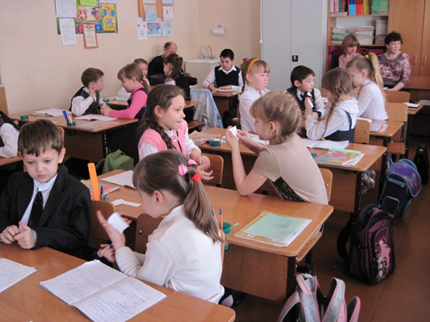
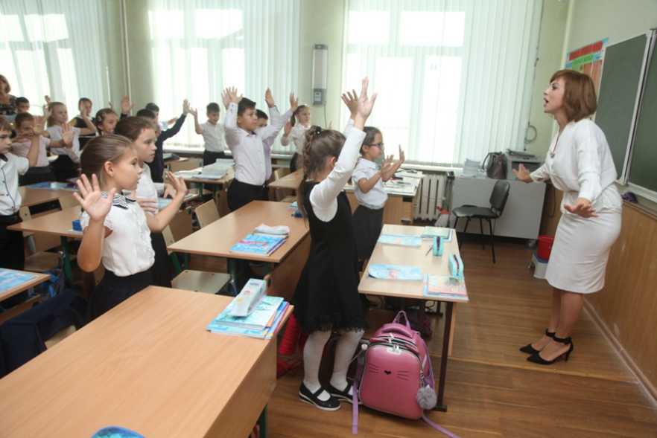
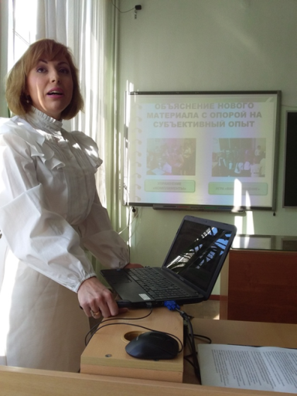
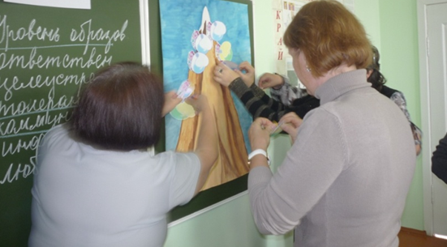

Slide 5
НАЗВАНИЕ ОПЫТА | УРОВЕНЬ | ГОД
ВНЕКЛАССНАЯ РАБОТА ПО АНГЛИЙСКОМУ ЯЗЫКУ | РАЙОННЫЙ | 2018
ПРОЕКТНЫЕ ТЕХНОЛОГИИ КАК СРЕДСТВО ФОРМИРОВАНИЯ И РАЗВИТИЯ УУД | ВСЕРОССИЙСКИЙ | 2018
ПРОЕКТНЫЙ УРОК: ТЕХНИКА ПОСТАНОВКИ ВОПРОСОВ | ВСЕРОССИЙСКИЙ | 2018
СОЗДАНИЕ СИТУАЦИИ УСПЕХА НА УРОКАХ АНГЛИЙСКОГО ЯЗЫКА КАК АКТИВИЗИРУЮЩИЙ И РАЗВИВАЮЩИЙ ФАКТОР ОБУЧЕНИЯ | ШКОЛЬНЫЙ | 2018
СОЗДАНИЕ СИТУАЦИИ УСПЕХА НА УРОКАХ АНГЛИЙСКОГО ЯЗЫКА КАК АКТИВИЗИРУЮЩИЙ И РАЗВИВАЮЩИЙ ФАКТОР ОБУЧЕНИЯ | РАЙОННЫЙ | 2019
ИСПОЛЬЗОВАНИЕ НА УРОКЕ ТЕХНОЛОГИИ РАЗВИТИЯ КРИТИЧЕСКОГО МЫШЛЕНИЯ (ТРКМ) | ШКОЛЬНЫЙ | 2019
МЕТОДИЧЕСКИЙ СЕМИНАР «ПСИХОФИЗИЧЕСКОЕ ЗДОРОВЬЕ-КЛЮЧ К УСПЕХУ» | РАЙОННЫЙ | 2019
МАСТЕР-КЛАСС «КВЕСТ КАК АКТИВНАЯ ФОРМА РАБОТЫ ПО ФОРМИРОВАНИЮ ПРОРЫВНЫХ КОМПЕТЕНЦИЙ» | РАЙОННЫЙ | 2019
ОТКРЫТЫЙ УРОК «ЭТИ ЗАБАВНЫЕ ЖИВОТНЫЕ» | МУНИЦИПАЛЬНЫЙ | 2020
МЕТОДИЧЕСКИЙ СЕМИНАР «ПСИХОФИЗИЧЕСКОЕ ЗДОРОВЬЕ-КЛЮЧ К УСПЕХУ» | МУНИЦИПАЛЬНЫЙ | 2020

Slide 6
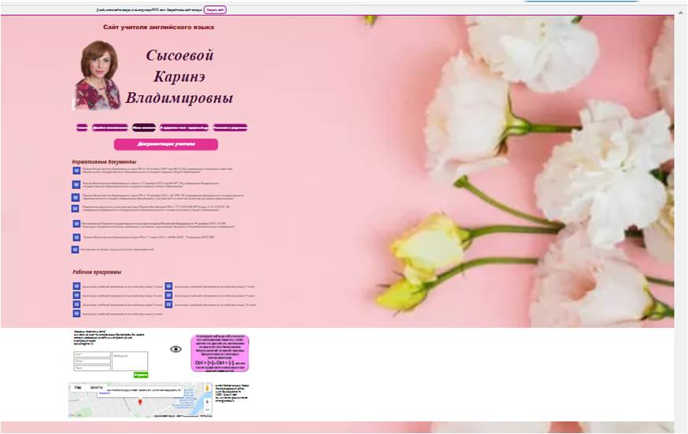

Slide 7
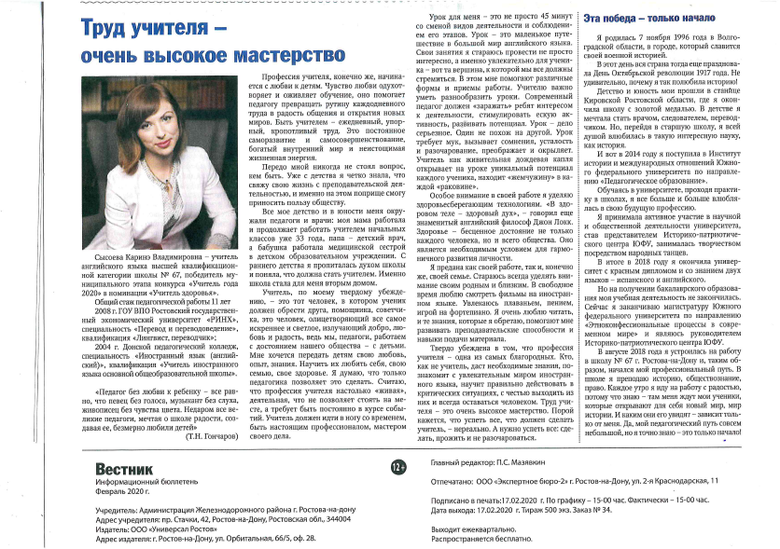
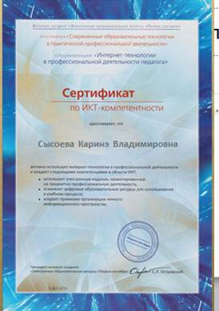
VIII Всероссийская Ярмарка социально-педагогических инноваций 2021 г.
«Актуальные практики образовательных организаций Российской Федерации по выполнению приоритетных направлений федеральных проектов в сфере образования»,
г. Таганрог
«Психофизическое здоровье - ключ к успеху»

Slide 8
2. ВЫСОКИЕ (С ПОЗИТИВНОЙ ДИНАМИКОЙ ЗА ПОСЛЕДНИЕ ТРИ ГОДА) РЕЗУЛЬТАТЫ УЧЕБНЫХ ДОСТИЖЕНИЙ ОБУЧАЮЩИХСЯ, КОТОРЫЕ ОБУЧАЮТСЯ У УЧИТЕЛЯ
ПИСЬМЕННЫЕ РАБОТЫ
ТВОРЧЕСКИЕ РАБОТЫ
КОНТРОЛЬНЫЕ РАБОТЫ
ПИСЬМА
ТЕСТОВЫЕ РАБОТЫ
СОЧИНЕНИЯ
СЛОВАРНЫЕ ДИКТАНТЫ
ЭССЕ
УСТНЫЕ ОТВЕТЫ
ПРОЕКТЫ

Slide 9
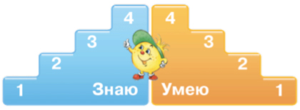
САМООЦЕНКА
ЛИСТ САМООЦЕНКИ
My participation in the lesson (МОЕ УЧАСТИЕ В УРОКЕ) | My feelings and emotions during the lesson (МОИ ЧУВСТВА И ЭМОЦИИ ВО ВРЕМЯ УРОКА) | Mydifficulties (МОИ ЗАТРУДНЕНИЯ) | Valuable thoughts for me from the lesson (ЦЕННЫЕ МЫСЛИ ОТ УРОКА ДЛЯ МЕНЯ)
ГОВОРЯЩИЕ РИСУНКИ
КАРТОЧКИ С СИМВОЛАМИ
хочу узнать больше по этой теме
ЛЕСЕНКА УСПЕХА
узнал много нового и интересного
нужно время, чтобы запомнить материал урока

Slide 10
КАЧЕСТВО УСВОЕНИЯ ОБРАЗОВАТЕЛЬНЫХ ПРОГРАММ
СРЕДНИЙ БАЛЛ ПО ПРЕДМЕТУ

Slide 11
СРЕДНИЙ БАЛЛ ПО ПРЕДМЕТУ НА ОСНОВЕ АНАЛИЗА КЛАССНЫХ ЖУРНАЛОВ

Slide 12
СООТНОШЕНИЕ ЧЕТВЕРТНЫХ ОЦЕНОК И ОЦЕНОК,
ПОЛУЧЕННЫХ НА АДМИНИСТРАТИВНЫХ
СРЕЗОВЫХ КОНТРОЛЬНЫХ РАБОТАХ
2019, 10Б
2020, 11Б
2021, 8Б
ДИНАМИКА УСПЕВАЕМОСТИ ПО ПРЕДМЕТУ
УЧЕБНЫЙ ГОД | ПОВЫСИЛИ УСПЕВАЕМОСТЬ (КОЛ-ВО ЧЕЛ.) | % ПОВЫСИВШИХ УСПЕВАЕМОСТЬ ОТ ОБЩЕГО КОЛИЧЕСТВА ОБУЧАЕМЫХ
2017-2018 | 3 | 7,2%
2018-2019 | 4 | 8,6%
2019-2020 | 7 | 14,8%

Slide 13
ПРОЦЕНТНОЕ СООТНОШЕНИЕ КАЧЕСТВА ОЦЕНОК,
ПОЛУЧЕННЫХ НА ГОСУДАРСТВЕННОМ
ВЫПУСКНОМ ЭКЗАМЕНЕ ПО АНГЛИЙСКОМУ ЯЗЫКУ
ВЫПУСКНИКАМИ 9 КЛАССОВ
СООТНОШЕНИЕ БАЛЛОВ ЕГЭ ПО АНГЛИЙСКОМУ ЯЗЫКУ
 | 2018 | 2019 | 2020
Средний балл по РФ | 69,2 | 73,8 | 70,9
Средний балл по Ростовской области | 60,91 | 71,5 | 67,1
Средний балл по городу Ростову-на-Дону | 67,5 | 69 | 70,7
Средний балл по Школе | 58,6 | 68 | 80

Slide 14
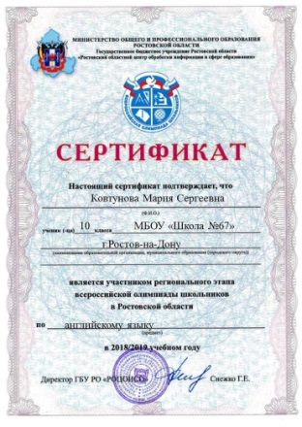
УЧАСТИЕ В ШКОЛЬНОМ ЭТАПЕ ОЛИМПИАДЫ
УЧАСТИЕ И ДОСТИЖЕНИЯ
В МУНИЦИПАЛЬНОМ ЭТАПЕ ОЛИМПИАДЫ
ГОД | КОЛИЧЕСТВО УЧАСТНИКОВ | КОЛИЧЕСТВО ПРИЗОВЫХ МЕСТ | КОЛИЧЕСТВО ПОБЕДИТЕЛЕЙ
2017-2018 | 3 | - | -
2018-2019 | 5 | - | -
2019-2020 | 8 | 1 | -
«ПЕРЕЧНЕВЫЕ»
ОЛИМПИАДЫ

Slide 15
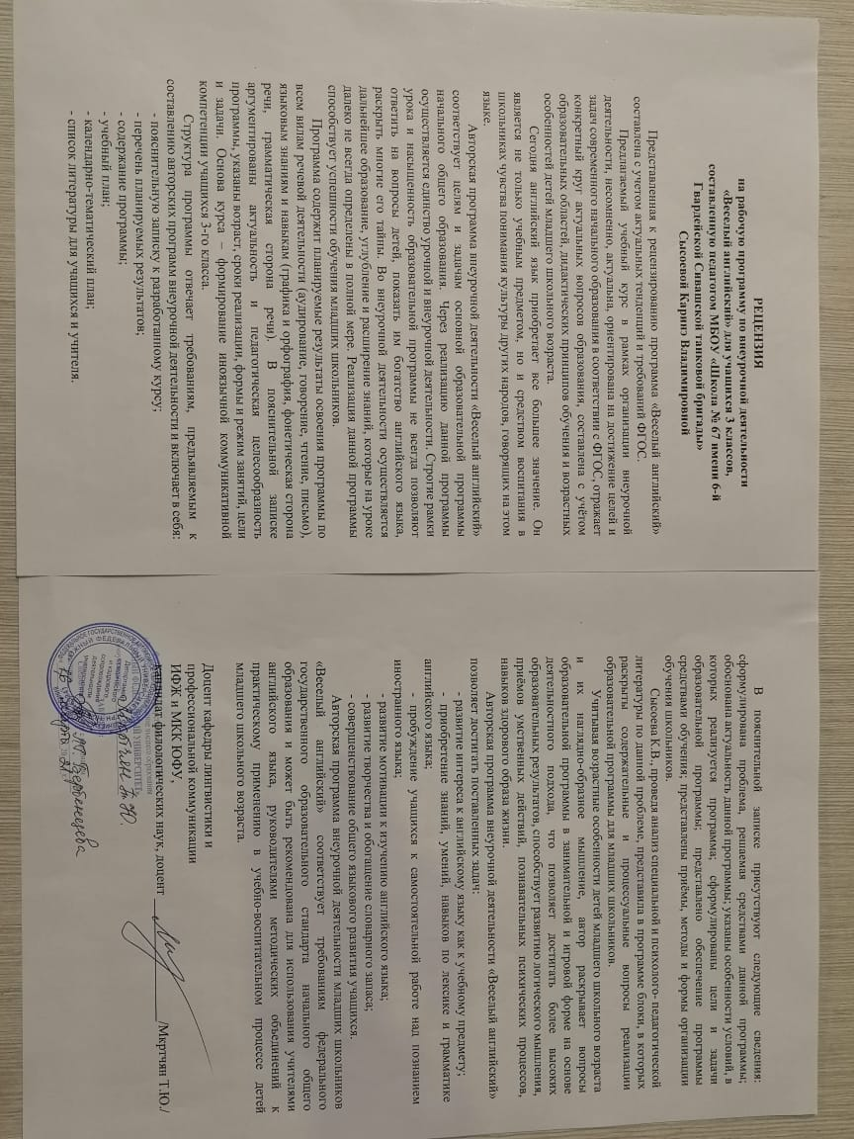
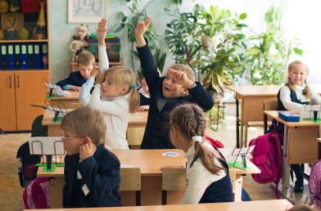
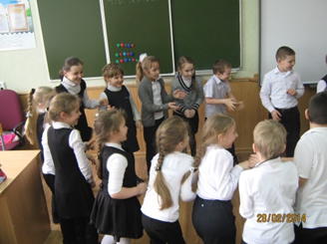
3. ВЫСОКИЕ РЕЗУЛЬТАТЫ ВНЕУРОЧНОЙ ДЕЯТЕЛЬНОСТИ ОБУЧАЮЩИХСЯ ПО УЧЕБНОМУ ПРЕДМЕТУ, КОТОРЫЙ ПРЕПОДАЕТ УЧИТЕЛЬ
«Веселый Английский»
3 КЛАСС
СОДЕРЖАНИЕ
«ВЕСЕЛЫЙ АНГЛИЙСКИЙ»
(34 ЧАСА)

Slide 16
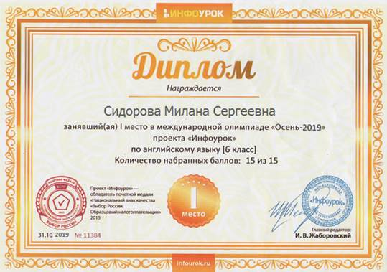
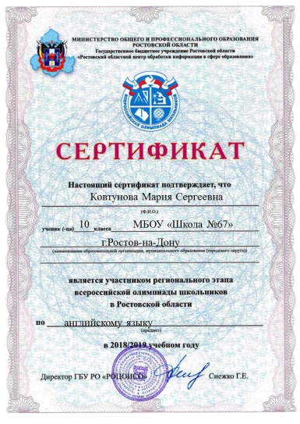
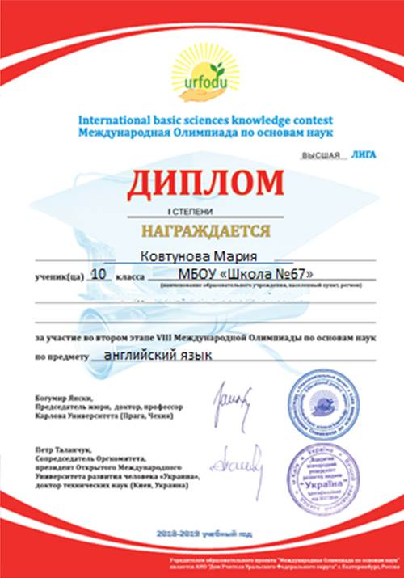

Slide 18
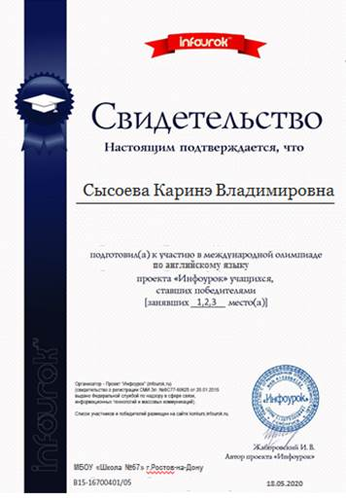
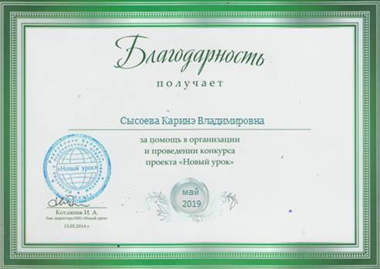
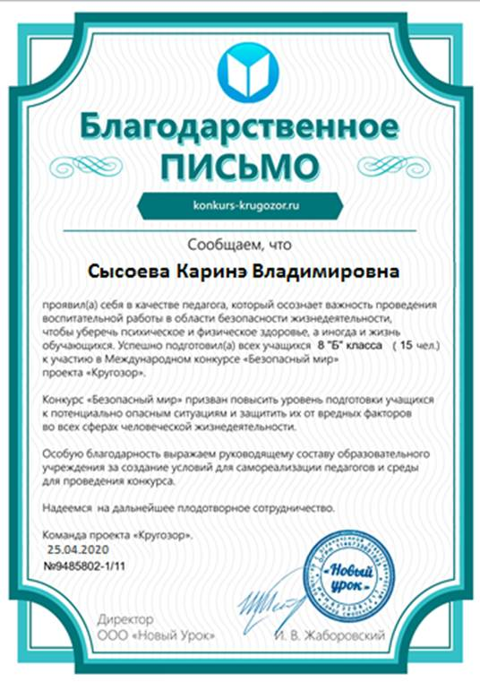
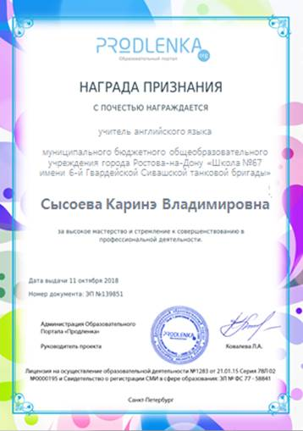

Slide 19
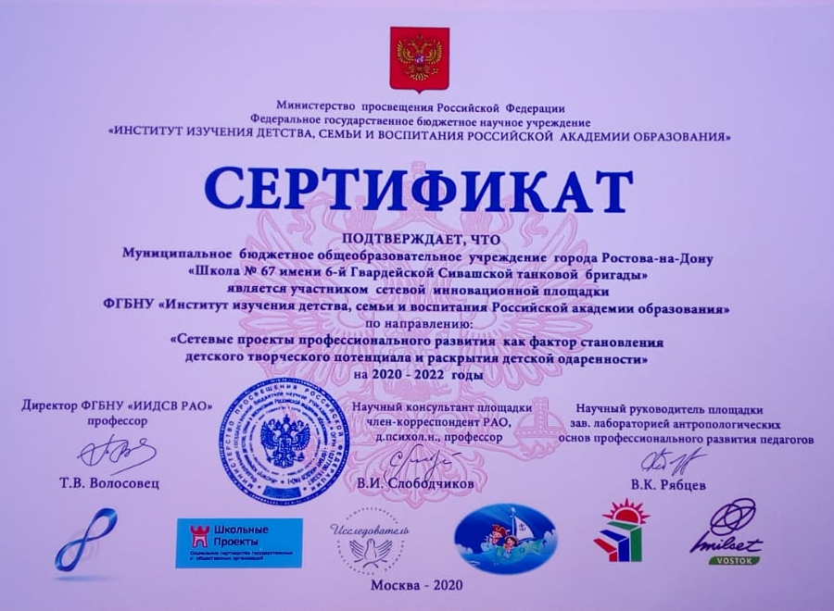
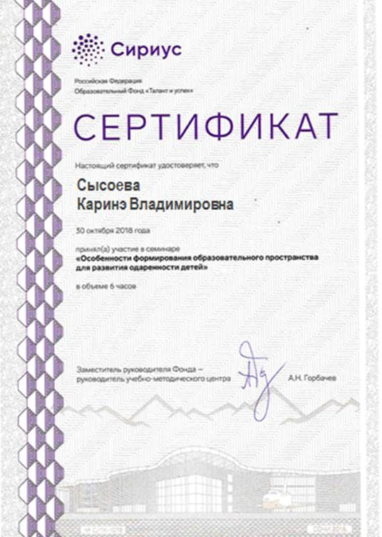
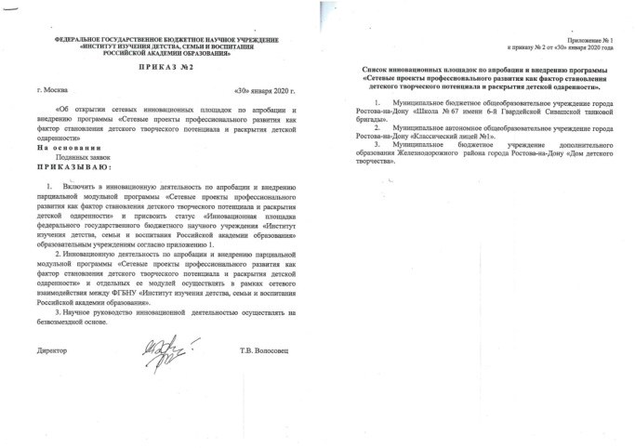
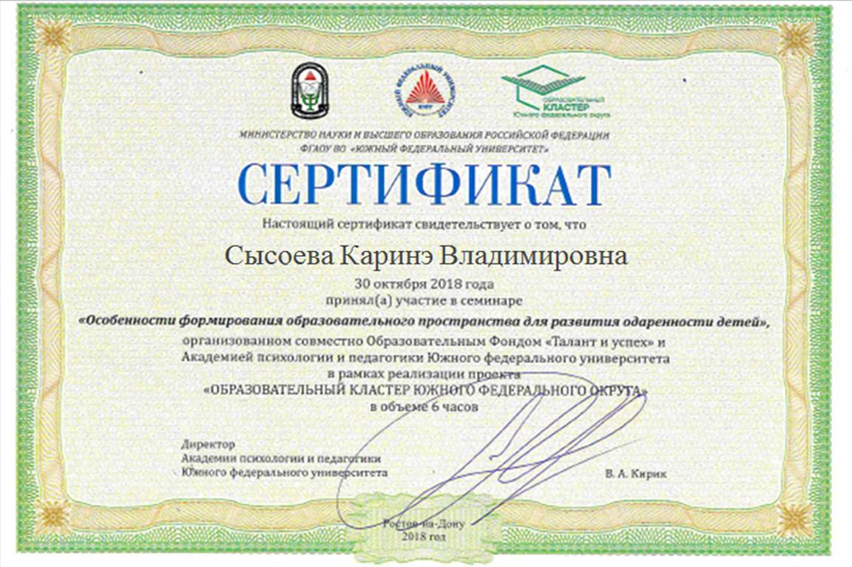
4. СОЗДАНИЕ УЧИТЕЛЕМ УСЛОВИЙ ДЛЯ АДРЕСНОЙ РАБОТЫ С РАЗЛИЧНЫМИ КАТЕГОРИЯМИ ОБУЧАЮЩИХСЯ (ОДАРЕННЫЕ ДЕТИ, ДЕТИ ИЗ СОЦИАЛЬНО НЕБЛАГОПОЛУЧНЫХ СЕМЕЙ, ДЕТИ, ПОПАВШИЕ В ТРУДНЫЕ ЖИЗНЕННЫЕ СИТУАЦИИ, ДЕТИ ИЗ СЕМЕЙ МИГРАНТОВ, ДЕТИ-СИРОТЫ И ДЕТИ, ОСТАВШИЕСЯ БЕЗ ПОПЕЧЕНИЯ РОДИТЕЛЕЙ, ДЕТИ-ИНВАЛИДЫ И ДЕТИ С ОГРАНИЧЕННЫМИ ВОЗМОЖНОСТЯМИ ЗДОРОВЬЯ, ДЕТИ С ДЕВИАНТНЫМ (ОБЩЕСТВЕННО ОПАСНЫМ) ПОВЕДЕНИЕМ)

Slide 20
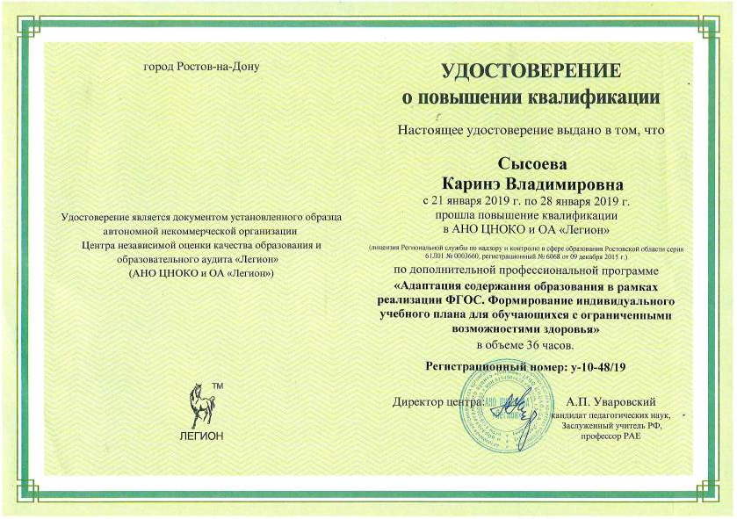
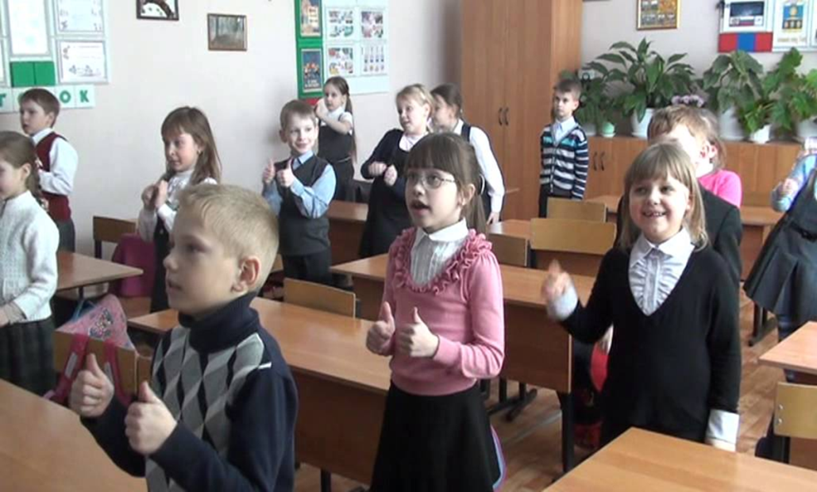
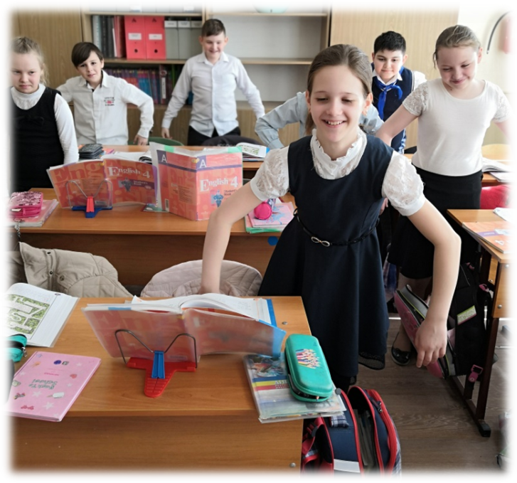

Slide 21
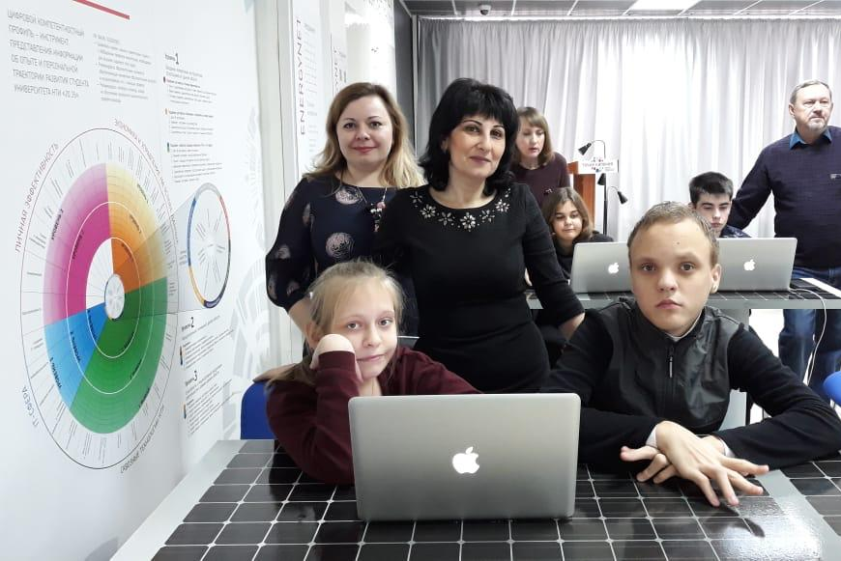
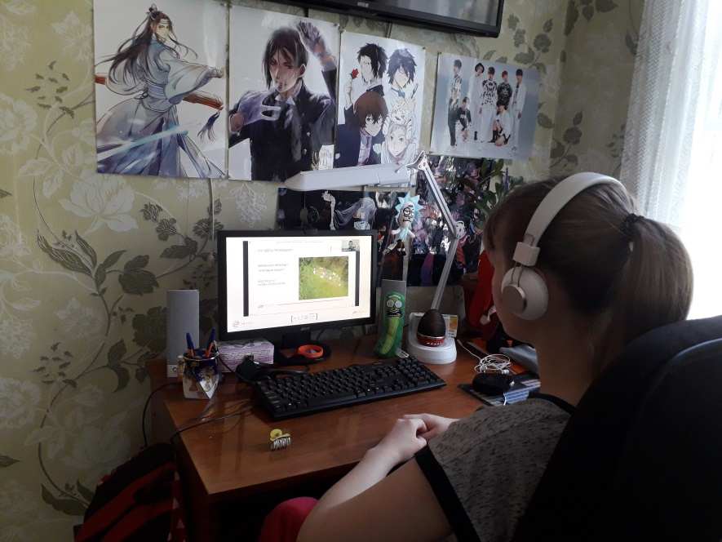

Slide 22
5. ОБЕСПЕЧЕНИЕ ВЫСОКОГО КАЧЕСТВА ОРГАНИЗАЦИИ ОБРАЗОВАТЕЛЬНОГО ПРОЦЕССА НА ОСНОВЕ ЭФФЕКТИВНОГО ИСПОЛЬЗОВАНИЯ УЧИТЕЛЕМ РАЗЛИЧНЫХ ОБРАЗОВАТЕЛЬНЫХ ТЕХНОЛОГИЙ , В ТОМ ЧИСЛЕ ДИСТАНЦИОННЫХ ОБРАЗОВАТЕЛЬНЫХ ТЕХНОЛОГИЙ ИЛИ ЭЛЕКТРОННОГО ОБУЧЕНИЯ
ПЕДАГОГИЧЕСКИЕ ТЕХНОЛОГИИ
АКТИВИЗАЦИЯ ПОЗНАВАТЕЛЬНОГО ИНТЕРЕСА ОБУЧАЮЩИХСЯ К ПРЕДМЕТУ
ПОЗВОЛЯЮТ ВЫСТРАИВАТЬ ТРАЕКТОРИЮ РАЗВИТИЯ КАЖДОГО УЧЕНИКА
ПРОДВИЖЕНИЕ УЧАЩИХСЯ В РАЗВИТИИ
ВЫСОКОЕ КАЧЕСТВО ЗНАНИЙ
АКТИВНОСТЬ УЧАЩИХСЯ НА УРОКЕ И ВО ВНЕУРОЧНОЙ РАБОТЕ

Slide 23
ТЕХНОЛОГИЯ ПРОБЛЕМНОГО ОБУЧЕНИЯ
ТЕХНОЛОГИЯ РАЗВИТИЯ КРИТИЧЕСКОГО МЫШЛЕНИЯ
ПРОЕКТНАЯ ТЕХНОЛОГИЯ
АКТИВНЫЕ МЕТОДЫ ОБУЧЕНИЯ (АМО)
ИНФОРМАЦИОННО-КОММУНИКАТИВНАЯ
ИГРОВЫЕ ТЕХНОЛОГИИ
ЗДОРОВЬЕСБЕРЕГАЮЩИЕ ТЕХНОЛОГИИ

Slide 24
УМК ПО АНГЛИЙСКОМУ ЯЗЫКУ

Slide 25
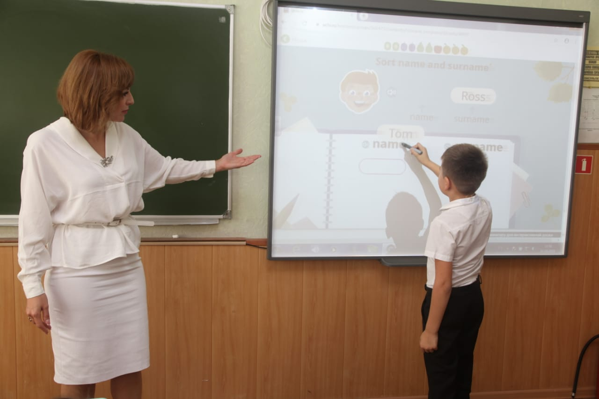
ДЛЯ АНОНСИРОВАНИЯ ТЕМЫ
КАК СОПРОВОЖДЕНИЕ ОБЪЯСНЕНИЯ
ДЛЯ ВЫПОЛНЕНИЯ ТВОРЧЕСКИХ ЗАДАНИЙ И ПРОЕКТНОЙ РАБОТЫ
ДЛЯ КОНТРОЛЯ ЗНАНИЙ
КАК ИНФОРМАЦИОННО-ОБУЧАЮЩЕЕ ПОСОБИЕ
ДЛЯ ЗАКРЕПЛЕНИЯ ЗНАНИЙ

Slide 26
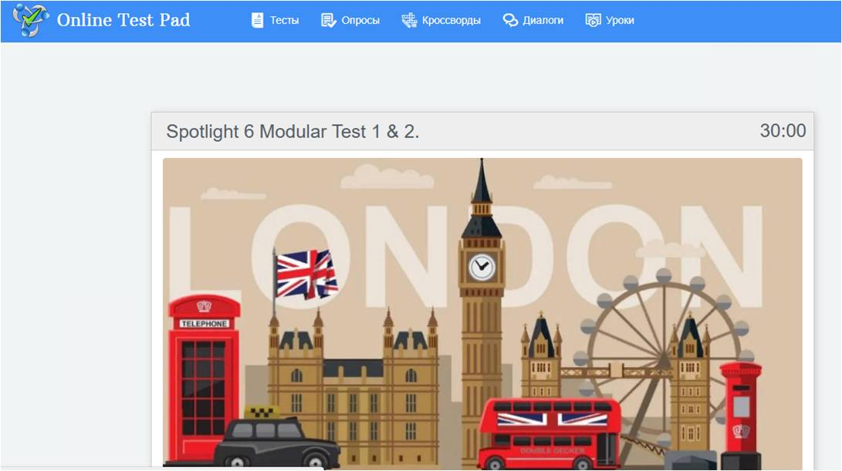
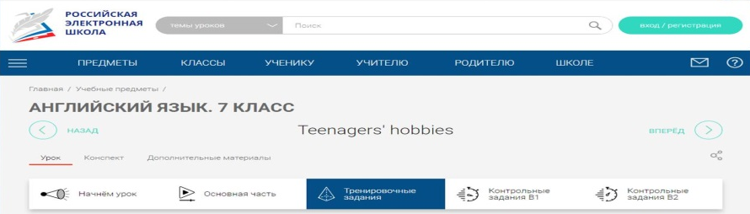
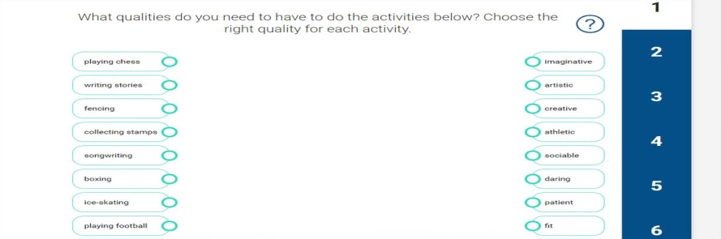
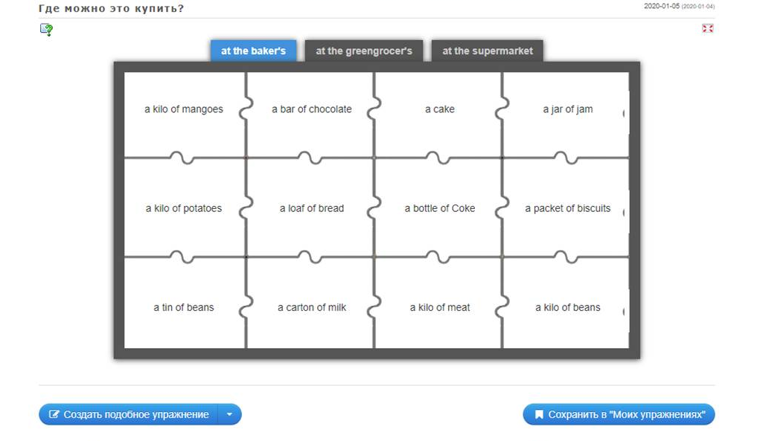
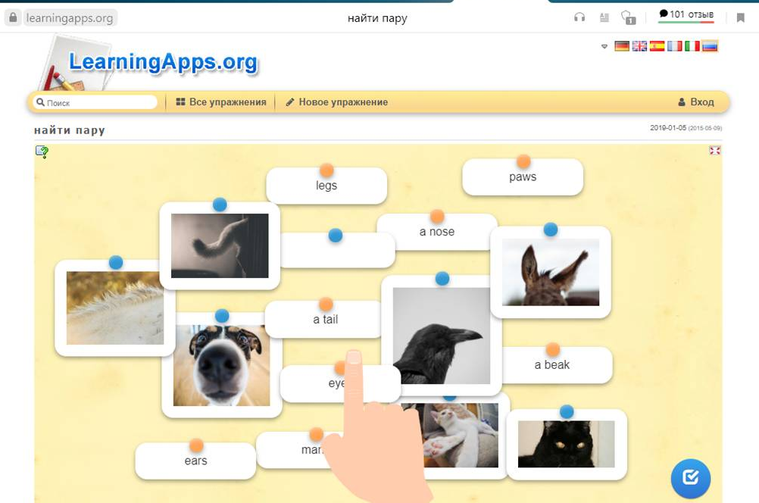

Slide 27
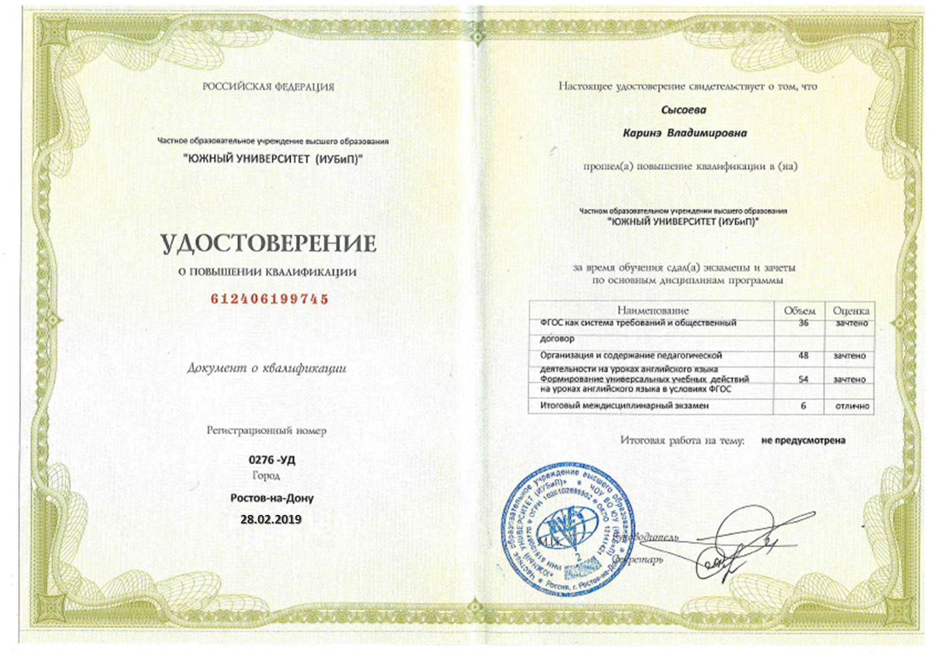
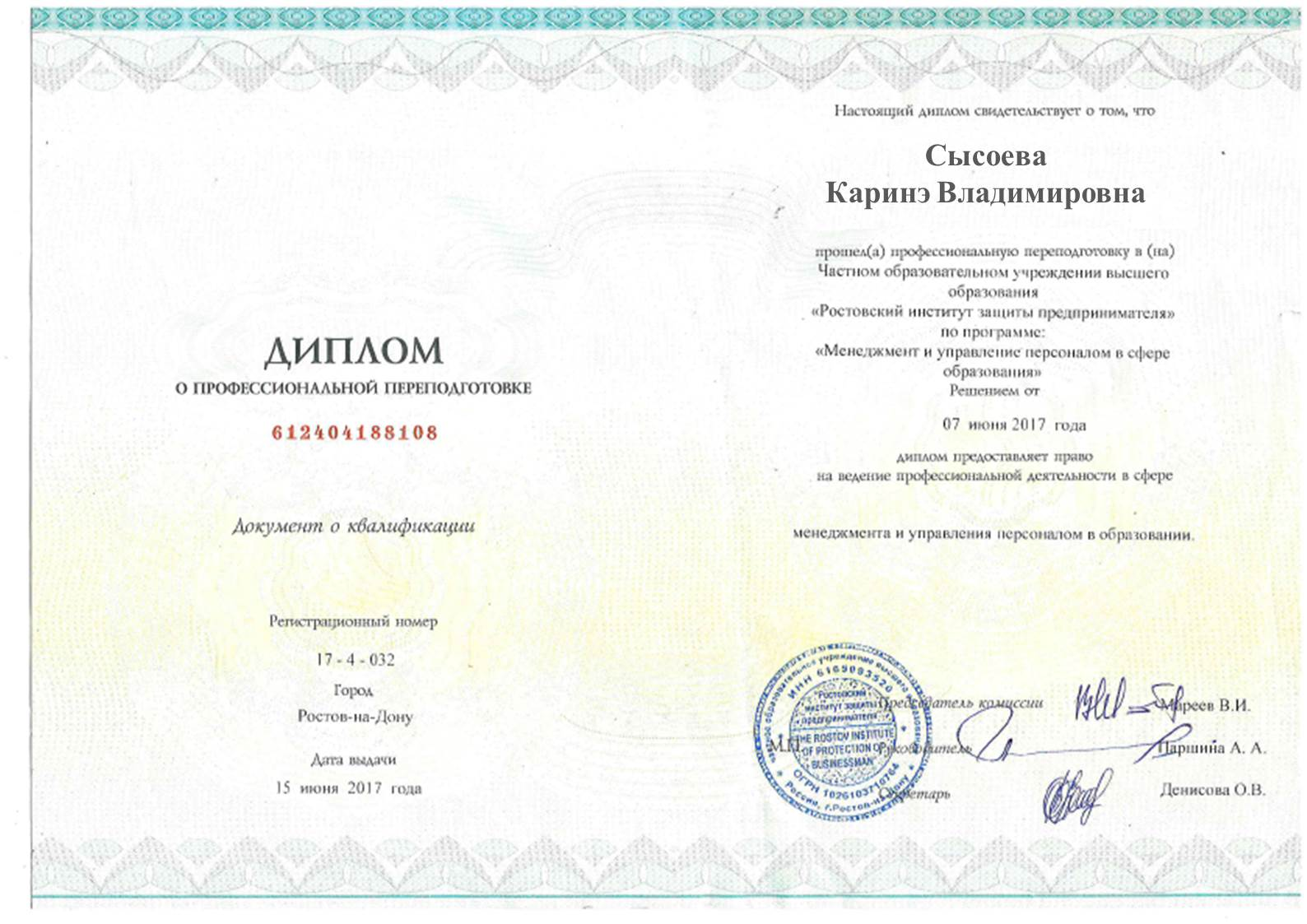
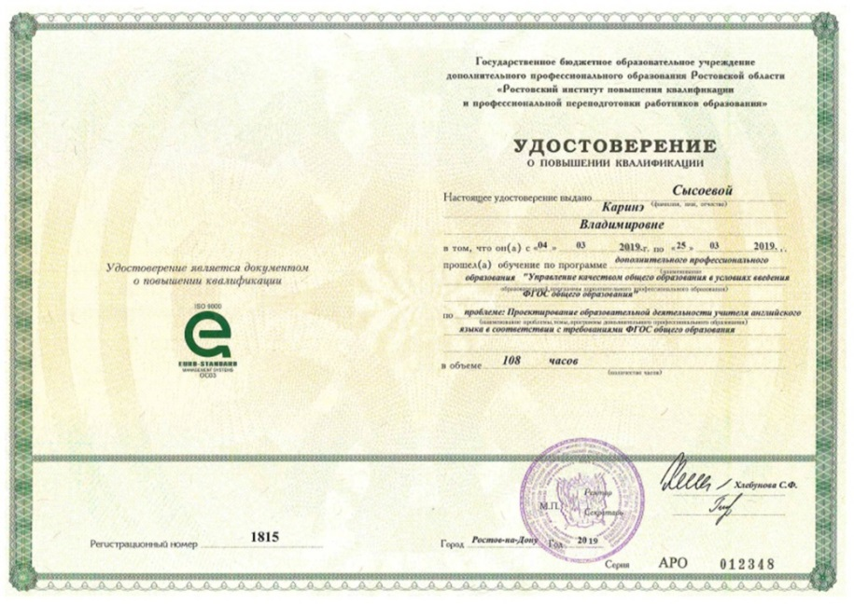
6. НЕПРЕРЫВНОСТЬ ПРОФЕССИОНАЛЬНОГО РАЗВИТИЯ УЧИТЕЛЯ

Slide 28
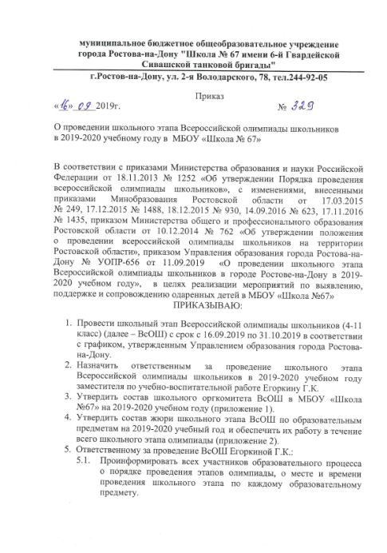
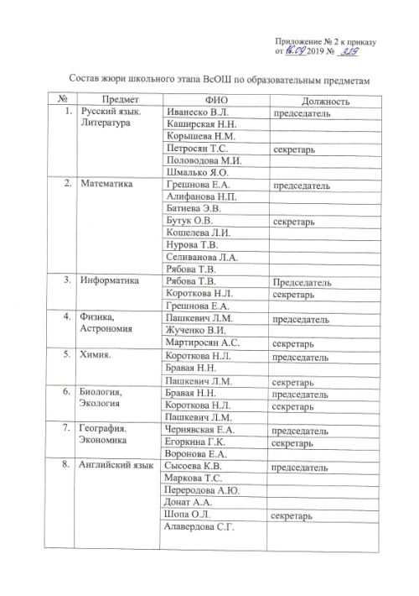
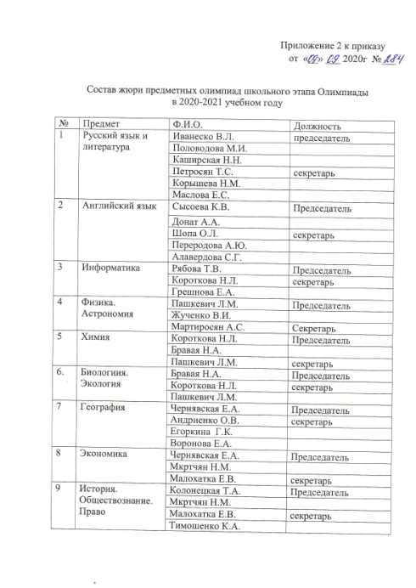
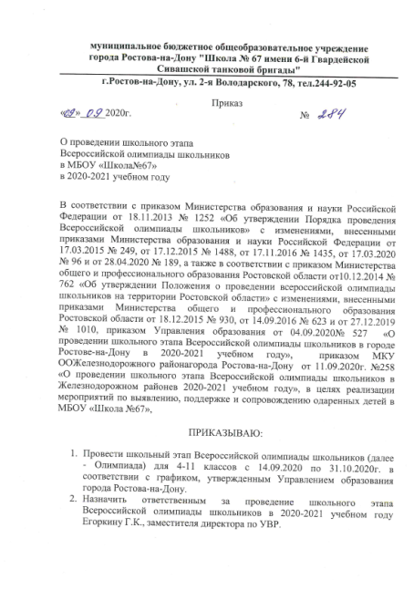

Slide 29
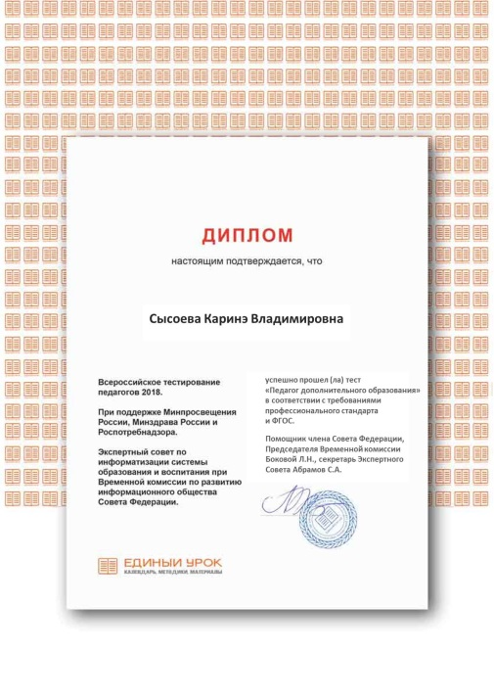
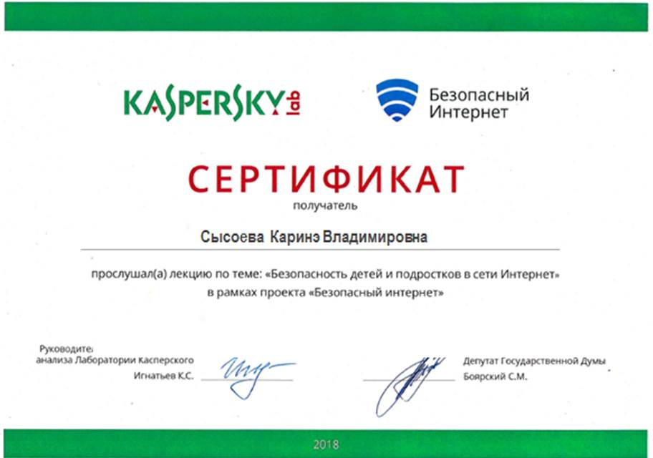
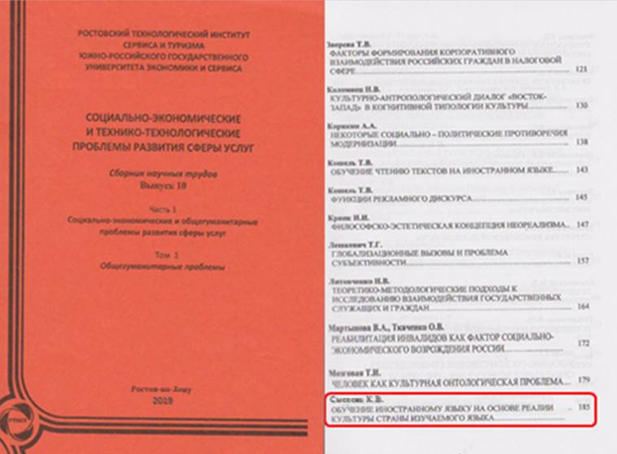

Slide 30
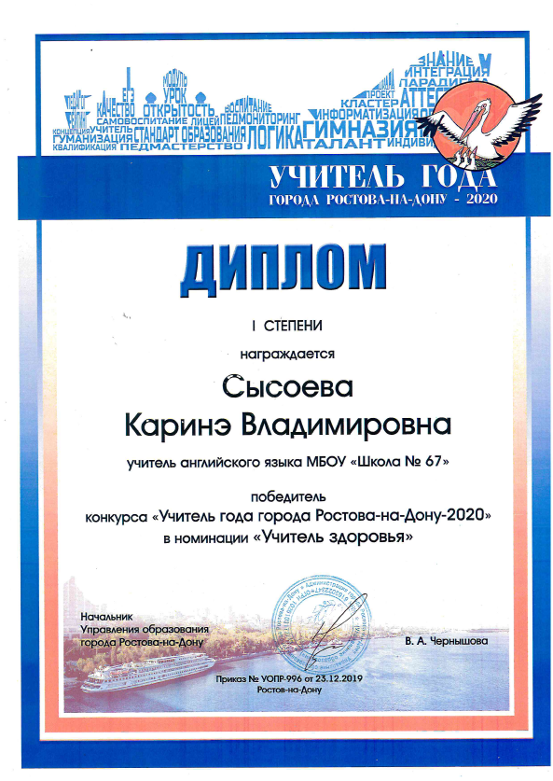
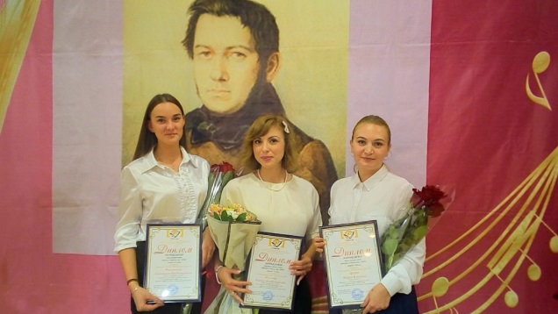

Slide 31
«В ЭТОМ МИРЕ ДОБИВАЕТСЯ УСПЕХА ТОЛЬКО ТОТ, КТО ИЩЕТ НУЖНЫХ ЕМУ УСЛОВИЙ И, ЕСЛИ НЕ НАХОДИТ, СОЗДАЕТ ИХ САМ».
БЕРНАРД ШОУ

